Slide 1
השבת אמנות גזולה
חקר המוצאות

Slide 2
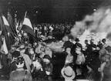
בזיזת אמנות
בזיזת האמנות החלה כבר בספטמבר 1933, שנת שריפות הספרים ההמוניות בברלין.

Slide 3

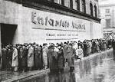

DEGENERATE ART
יולי 1937 - תערוכת "האמנות המנוונת", שיא מלחמת ההחרמה של הנאצים נגד האמנות המודרנית. הוחרמו מעל 16 אלף יצירות אמנות מ- 101 מוזאונים ברחבי גרמניה. במשך 6 חדשים משכה התערוכה יותר מ 2 מיליון מבקרים.

Slide 4
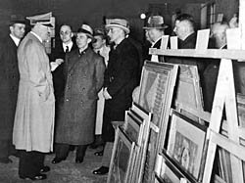
"מבצע רוזנברג"
בשנת 1939 מקים אלפרד רוזנברג את המכון לחקר בעיית היהודים. המשימה העיקרית: שדידת אמנות, ארכיונים וספרים מיהודים.
מבצע רוזנברג עסק עד 1944 בשוד רכוש יהודי מכל רחבי שטחי הכיבוש הגרמני, במיוחד במערב אירופה.

Slide 5
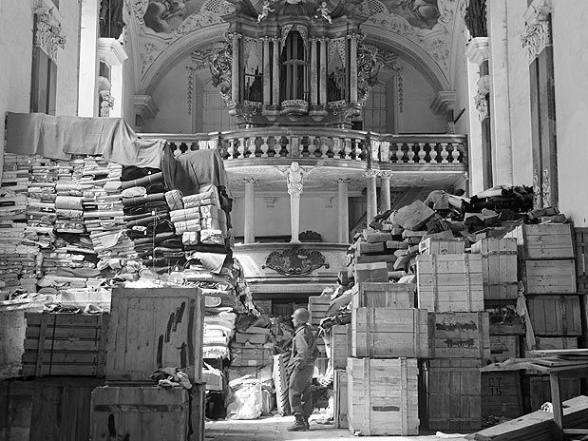
היקף הביזה
היקף גניבת האמנות שביצעו הנאצים במהלך השואה היה חסר תקדים ובוצע ביעילות ובאכזריות.
לפי הערכות המומחים, בין 1933-1945 נגנבו כ- 600,000 ציורים, יחד עם פרטי אמנות אחרים (יודאיקה, כלי נגינה, ספרים) המספרים מרקיעים למיליונים.

Slide 6
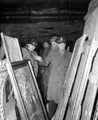
The monuments men
בעלות הברית הקימו בתום המלחמה כוח משימה שכלל אוצרים ואנשי אמנות "קציני מונומנטים, אמנויות יפות וארכיונים" שתפקידם היה לשמור על המורשת האמנותית של אירופה בסוף המלחמה. הם מוצאים כמויות אדירות של חפצי אמנות שדודים וחפצים בעלי ערך תרבותי.

Slide 7
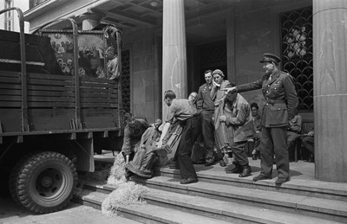
Collecting points
האוצרות שנבזזו מועברים לנקודות האיסוף שהוקמו ברחבי גרמניה על מנת לקטלג אותם ולהחזירם לבעליהם. פיקודי צבא ארצות הברית ובריטניה החזירו את חפצי האמנות לארצות מוצאם אך לא תמיד הממשלות מאתרות את בעלי החפצים.

Slide 8
אמנות בזוזה לישראל-JERSO
בשנות ה -40 מוקמים בארה"ב שני ארגונים שהיו אמונים על חלוקת הרכוש שאותר בגרמניה ובמדינות הכבושות ע"י כוחות הברית: ירס"ו 1947 והזרוע הביצועית שלו JSR שבראשו עמדה חנה ארנדט וקבעה את אופי חלוקת הרכוש היהודי ללא יורש או דורש:
40% לישראל - 40% לארה"ב
20% בין קהילות יהודיות בעולם

Slide 9

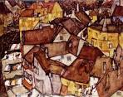

מרדכי נרקיס – השבה לבצלאל
.
1949-1953 מרדכי נרקיס מנהל מוזאון בצלאל נשלח לנקודות האיסוף ומעביר 400 יצירות אמנות ולפחות 1,000 פרטי יודאיקה לישראל. מרבית היצירות מאוכסנות במוזאון ישראל עד היום.

Slide 10
הצהרת וושינגטון 1998
.
סוגיית השבת אמנות גזולה מקבלת תפנית בוושינגטון בשנת 1998. נציגי 44 מדינות כולל ישראל מצהירים כי יש לזהות יצירות אמנות שהוחרמו ע"י המשטר הנאצי, להעמיד משאבים לצורך זיהוי היצירות, ולעשות כל מאמץ לפרסם את היצירות במטרה לאתר את בעליהן או את יורשיהן.

Slide 11
אמנת טרזין 2009
46 מדינות בהן ישראל חותמות על האמנה שמאשררת את עקרונות ועידת וושינגטון וקוראת למדינות לחפש דרכים למציאת פתרון הולם וצודק גם לשאלת היודאיקה וחפצי התרבות היהודית, בין אם הבעלים המקוריים או יורשיהם הם אנשים פרטיים או ארגונים.

Slide 12
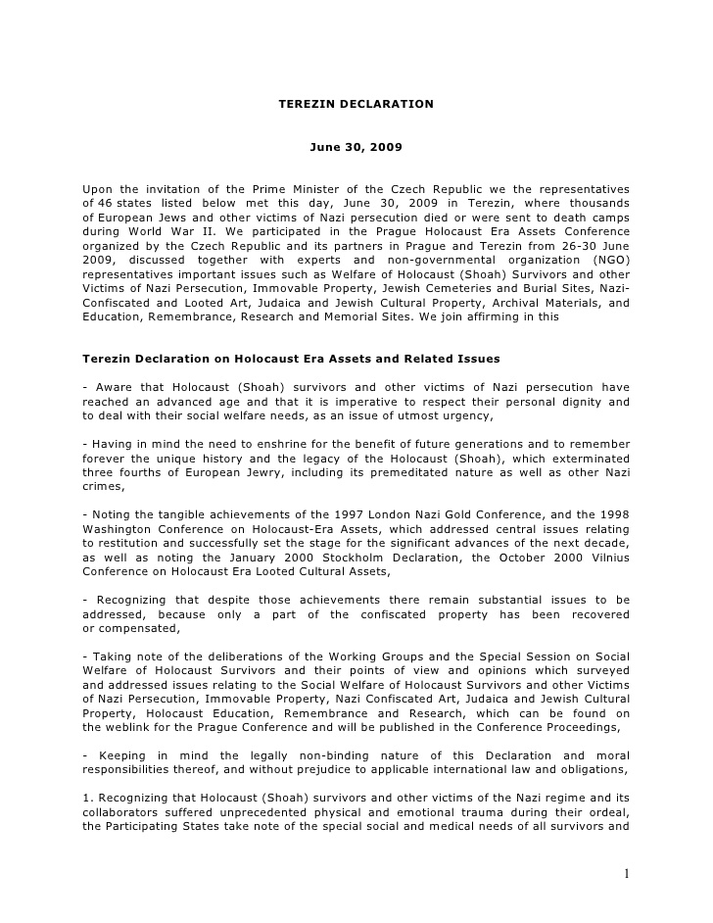

Slide 13
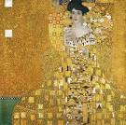
השבת אמנות גזולה באוסטריה
האישה בזהב - גוסטב קלימט
לאחר 60 שנה מוחזרת יצירתו של קלימט שהוחרמה ע"י הנאצים לבת המשפחה ששרדה את השואה לאחר מאבק משפטי ארוך בהתערבות בית המשפט העליון של ארה"ב נגד הממשלה האוסטרית - פתיחת הסכר בהשבת אמנות גזולה באוסטריה.

Slide 14
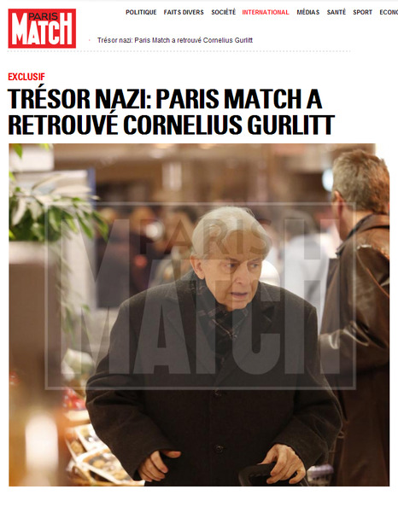
פרשת גורליט-אוסף מינכן
בנובמבר 2013 מתגלות במינכן 1,406 יצירות מופת בביתו של קורנליוס גורליט, בנו של אספן אמנות גרמני ששיתף פעולה עם הנאצים והיה אחד מ- 4 הסוחרים באמנות המנוונת שמונו ע"י גבלס. פרשת גורליט - כשל מערכתי סביב נושא האמנות השדודה בגרמניה.

Slide 15
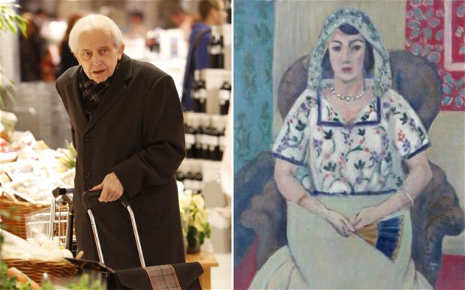
Schwabing art trove
task force
2014-שרת התרבות של גרמניה מקימה כוח משימה בעזרת מומחים בינלאומיים חקר מוצאות של פרטי האמנות של אוסף גורליט.
בין המומחים: שלומית שטיינברג ממוזאון ישראל ויהודית שנדר מיד ושם.

Slide 16
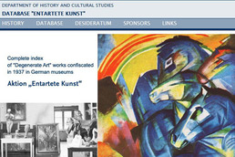
מדיניות גרמניה לנושא ההשבה
חקר מוצאות - provenance
בשנת 2003 החל חקר מוצאות באוניברסיטת ברלין. החוקרים מתבססים על רשימות היצירות שהוחרמו בתקופת השלטון הנאצי. המחקר כולל יותר מ 130 פרויקטים, 67 מוזאונים, ו- 20 ספריות.

Slide 17
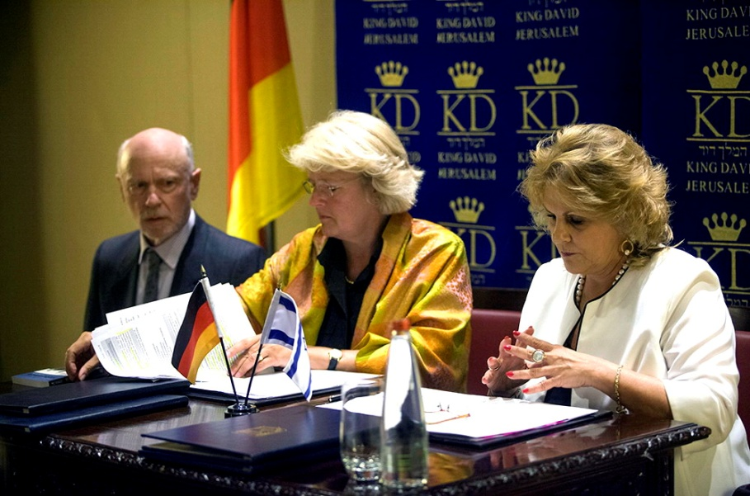
מזכר הבנות גרמניה-ישראל
מאז מינויה של שרת התרבות, פרופ' מוניקה גרוטרס, יש בגרמניה גל עשייה משמעותי בנושא חקר המוצאות.
ביוני 2014 נחתם מזכר הבנות בין גרמניה וישראל המכריז על שיתוף פעולה בנושא זה.

Slide 18
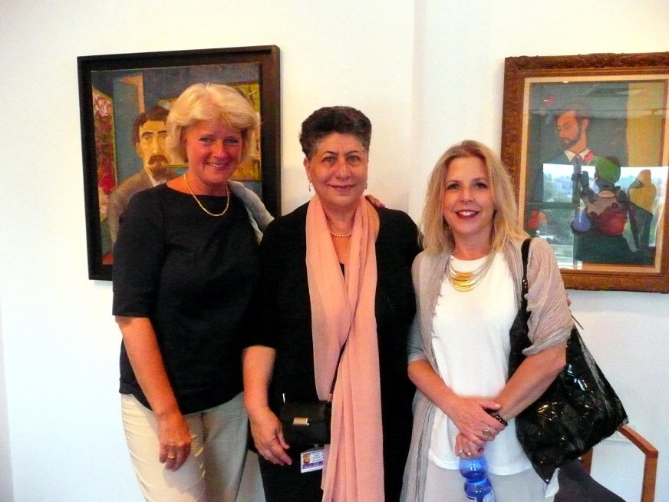
הקמת ועדה משותפת
.
משלחת של מומחים גרמנים תגיע לישראל בסתיו 2014 לגיבוש מתווה עבודה לחקר מוצאות בישראל ובגרמניה. מועצת המוזאונים בישראל תמנה ועדה מטעמה לעבודה משותפת עם המשלחת הגרמנית.

